Slide 1


Строительная отрасль
в период распространения коронавирусной инфекции:
опыт, вызовы и перспективы
14 апреля 2020 г.

Slide 2


27 марта по распоряжению Президента НОСТРОЙ был создан
Ситуационный центр по поддержке строительной отрасли
http://nostroy.ru/nostroy/situation_center/
Задачи Ситуационного центра в период ограничений, вызванных новой коронавирусной инфекцией:
Оперативный анализ состояния строительной отрасли страны;
Обмен информацией между строительными компаниями, СРО, органами власти;
Формирование и продвижение предложений по поддержке строительной отрасли.

Slide 3
Оперативный анализ состояния строительной отрасли
1
Проведена оценка решений органов региональной власти по запретам на работу строительных компаний и по иным влияющим ограничениям (ограничения перемещения, ограничения работы МФЦ и пр.)
Подготовлено два обращения в Минстрой России о недопущении остановки строительных работ в период ограничительных мер (от 31.03.2020 и от 03.04.2020).
Проведен опрос застройщиков (первично опрошено 290 застройщиков, опрос будет проводиться повторно каждые десять дней для оценки динамики).
Организован опрос подрядчиков (запущен опрос 9 тыс. подрядчиков, он также будет проводиться повторно, для оценки динамики).
Организован мониторинг роста стоимости на строительные материалы в регионах.

Slide 4
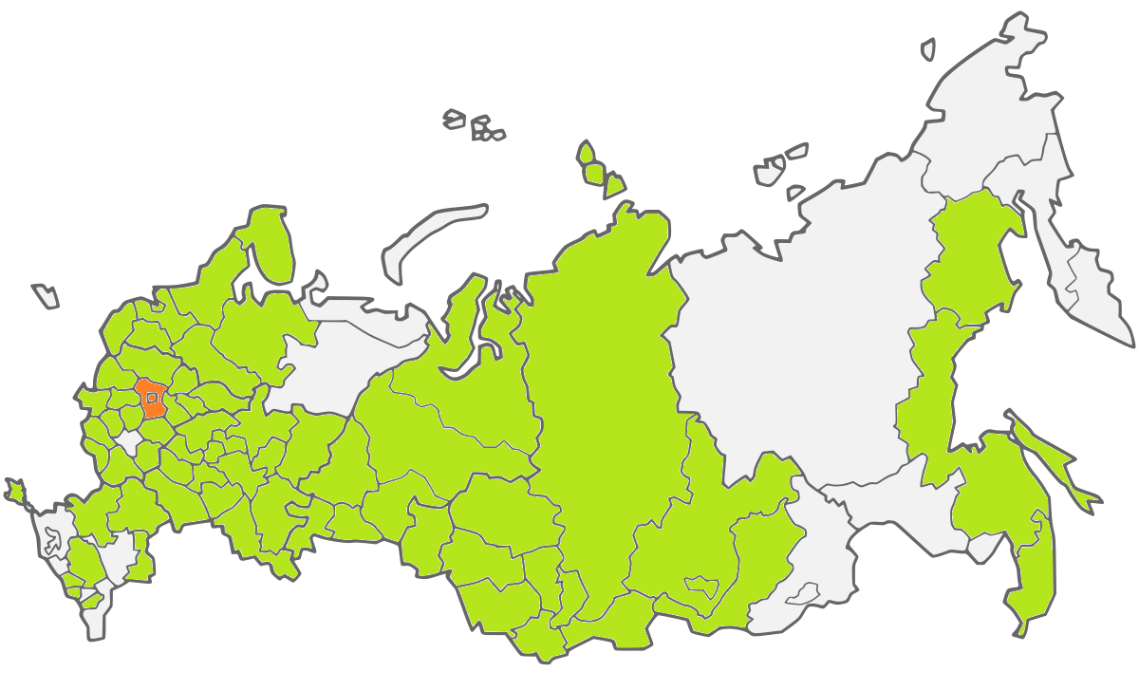


Карта регионов, где разрешено строительство
На 13.04.2020
Строительство разрешено | 68 Субъектов
Строительство не запрещено | 15 Субъектов
Строительство ограничено | 2 Субъекта
Ситуация динамически меняется: вводятся запреты, запреты отменяются, вводятся новые запреты

Slide 5

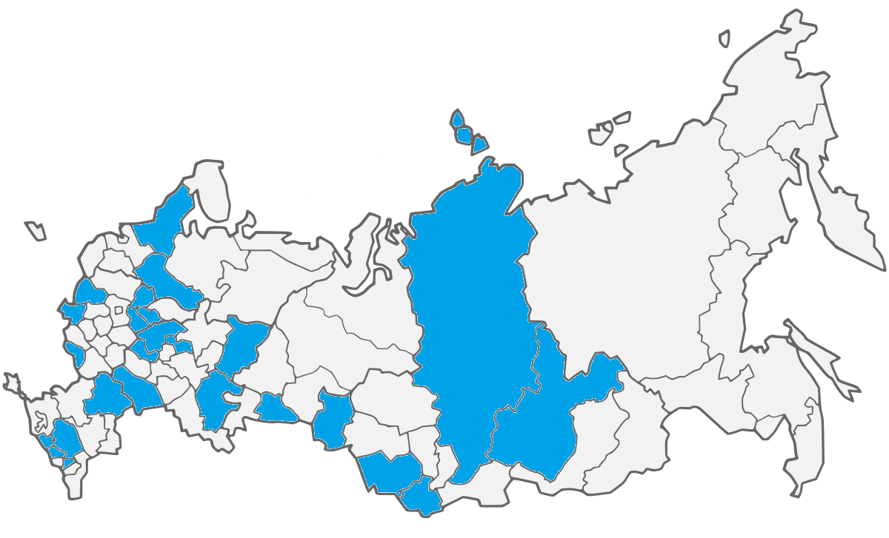
25 Субъектов РФ, где для осуществления деятельности, в том числе строительства, необходимо включение в соответствующие списки.
№ | Субъект | № | Субъект | № | Субъект | № | Субъект | № | Субъект
1 | Алтайский край | 6 | Вологодская область | 11 | Красноярский край | 16 | Республика Алтай | 21 | Республика Мордовия
2 | Белгородская область | 7 | Ивановская область | 12 | Курганская область | 17 | Республика Башкортостан | 22 | Саратовская область
3 | Брянская область | 8 | Иркутская область | 13 | Нижегородская область | 18 | Республика Ингушетия | 23 | Смоленская область
4 | Владимирская область | 9 | Кабардино-Балкарская Республика | 14 | Омская область | 19 | Республика Карелия | 24 | Ставропольский край
5 | Волгоградская область | 10 | Карачаево-Черкесская Республика | 15 | Пермский край | 20 | Республика Марий Эл | 25 | Ярославская область
19
23
6
25
3
7
11
4
13
2
21
20
15
5
22
17
12
14
8
10
24
9
18
1
16
На 13.04.2020

Slide 6
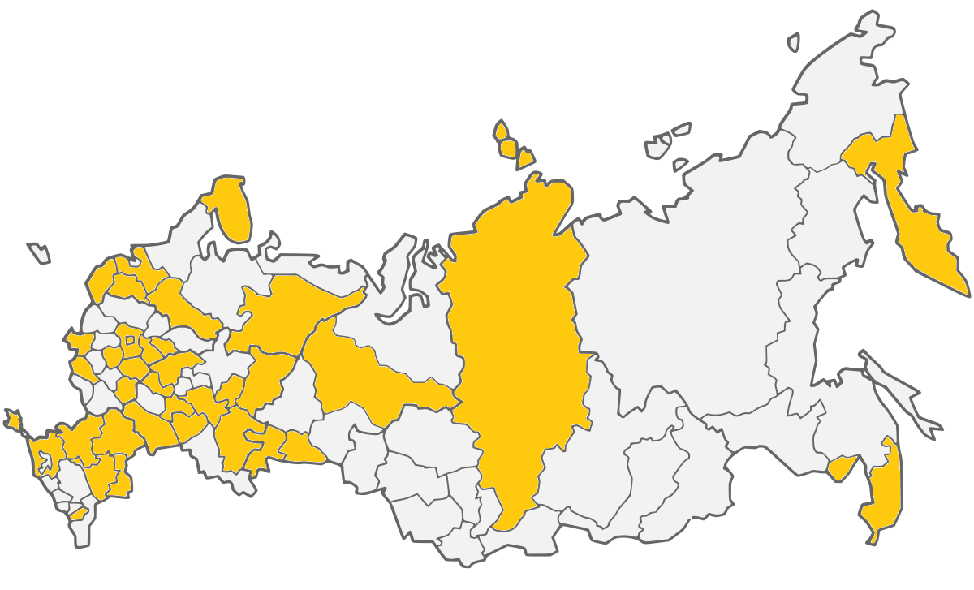
38 Субъектов РФ, где включены дополнительные меры/ограничения по борьбе с распространением новой коронавирусной инфекции (COVID-19)
На 13.04.2020
14 | Московская область | Ограничение транспортного сообщения:с 15.04.2020 нахождение граждан вне места своего проживанию (пребывания) может быть подтверждено цифровым пропуском (получаемым в виде QR кода)/ служебным улостоверением в случаях испольвании личного/общественного транспорта для передвижении. Пешком - без пропусков
15 | Мурманская область | Ограничен въезда в города Кировск и Апатиты, Олененгорск, Полярные Зори и Белокаменка, Териберку и Ура-Губу, ограничено сообщение с Ковдором и Мончегорском.
16 | Нижегородская область | Возможно получение как бумажных так и электронных пропусков с использованием приложения Карта жителя Нижегородской области Необходимо получение пропуска (возможно QR-код) у работодателя, а также обращение на имя министра строительства области Молева А. В. с обоснованием необходимости деятельности строительного комплекса.
17 | Новгородская область | Командированным из других регионов, особенно столичных, необходима справка об отсутствии COVID 19 (полученная за день до въезда в регион).
18 | Пермский край | Необходимо получение пропуска у работодателя. Строительным организациям необходимо направление заявки в Минстрой края для осуществления деятельности.
19 | Приморский край | Необходимо получение у работодателя справки о привлечении к работе. А затем пропуск в виде СМС, подтверждающая право передвигаться по городу для исполнения профессиональных обязанностей.
20 | Псковская область | Ограничена деятельность проектно-архитектурных организаций, и производиьелей строительных материалов.
21 | Республика Башкортостан | Выдача пропусков ведется на основании полученной справки от работодателей.
22 | Республика Калмыкия | Выдача спецмальных пропусков осуществляется работодателем.
23 | Республика Коми | Пропуска выдаются должностными лицами, определенными администрациями муниципальных образований.
24 | Республика Крым | Приостановлено пассажирское автобусное сообщение с другими регионами. (с 02.04.2020)
25 | Республика Мордовия | Передвижение возможно на основании справки от работодателя.
26 | Республика Татарстан | Передвижение разрешено при наличии документа (справки) работодателя, а также неисключено использование SMS-кода.
27 | Ростовская область | Разрешение ведется путем включения в перечень соответствующих строительных организаций. Выдача пропусков организуется работодателем.
28 | Рязанская область | Получение автомобильных пропусков для передвижения сотрудников предприятий и организаций в период ограничений будет производиться через единую технологическую платформу. Специальные пропуска будут выдаваться в электронном виде.
29 | Самарская область | Передвижение разрешено при наличии документа (справки) работодателя.
30 | Саратовская область | Выдача пропусков будет осуществляться работодателями.
31 | Севастополь | Приостаноление приема и отправлеки автобусов междугородного сообщения на автовокзалах
32 | Тамбовская область | Необходимо наличие справки работодателя, по утвержденной Администрацией форме.
33 | Тульская область | о доп меразх от 11.04.2020 - губернатор рекомендовал воздержаться от поездок за пределы тульской области и по ее территории. Добавлен пречень мест - деятельность, которых приостанавливается.
34 | Удмуртская республика | Передвижение осуществляется по справкам от работодателя.
35 | Ульяновская область | Передвижение разрешено при наличии документа (справки) работодателя. Также каждой организации необходимо предоставить поименный список работников продолжающих вести тредовую деятельность на местах.
36 | Ханты-Мансийский автономный округ - Югра | обеспечить доставку рабочих до строительных площадок не используя общественный транспорт; приостанавливаются работы по капитальному ремонту; приостановлена работа МФЦ по выдаче документов
37 | Челябинская область | Ограничение передвижения иногороднего транспорта.
38 | Чеченская республика | Ограничение движения транспорта с 20:00 до 8:00.
№ пп | Субъект СРО (Территория) | Ограничения в т.ч. на передвижение работников и техники (пропускные системы)
1 | Астраханская область | Передвижение работников и автотранспорта организаций возможно при наличии спецпропусков, выдача которых ведется работодателем по утвержденным спискам сотрудников.
2 | Брянская область | Необходимость получения спецпропусков в органах местного самоуправления.
3 | Владимирская область | Необходимость направления заявок в органы местного самоуправления.
4 | Вологодская область | Передвижение по региону ограничено. Нобходимо получение пропусков в органах местного управления.
5 | Еврейская автономная область | С 1 апреля частично запрещен въезд на территорию Октябрьского района
6 | Ивановская область | Право на осуществление деятельности предоставляется через утверждение перечня строительных организаций.
7 | Камчатский край | Ограничен въезд на территорию административно-территориального образования Вилючинска.
8 | Краснодарский край | Необходимость получения специальных пропусков. Прибывающие в аэропорты Краснодара, Сочи, Анапы и Геленджика из Москвы и Санкт-Петербурга должны соблюдать Карантин 14 дней.
9 | Красноярский край | Ограничен вьезд в Зеленогорск и Железногорск (въезд для жителей, выезд по заявкам)
10 | Курганская область | В случае допуска организации к осуществлению деятельности, работодатель обеспечивает выдачу соотв. справок для передвижения.
11 | Курская область | участие СРО в сборе информации на получение маршрутных листов от членов Ассоциации и передаче ее в комитет строительства Курской области.
12 | Ленинградская область | Ограничение транспортного сообщения в городах: Мурино, Янино и Энколово Всеволожского района, д. Глинка Тосненского района и в Кингисепп. Закрыт на карантин н. п. Перово в Выборгском районе
13 | Москва | Ограничение транспортного сообщения:с 15.04.2020 нахождение граждан вне места своего проживанию (пребывания) может быть подтверждено цифровым пропуском (получаемым в виде QR кода)/ служебным улостоверением в случаях испольвании личного/общественного транспорта для передвижении. Пешком - без пропусков

Slide 7


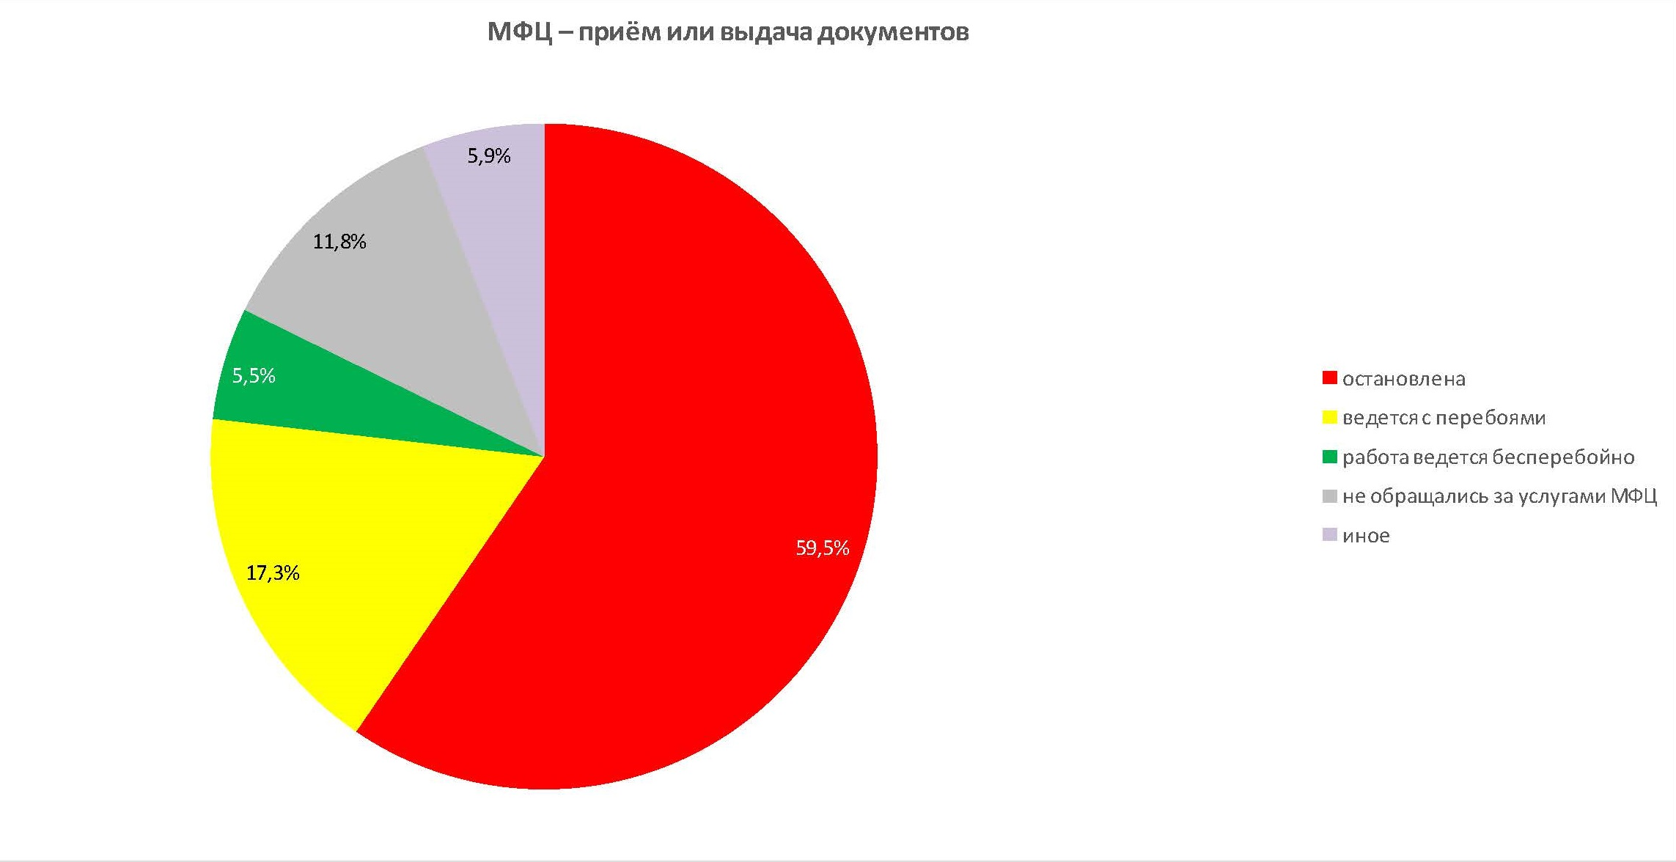
Процедуры в строительстве
На 13.04.2020

Slide 8

Опрос застройщиков – 293 профессиональных участника рынка
Остановка строек

Slide 9

Опрос застройщиков – около 24% всего жилищного строительства в РФ
Обеспеченность
кадрами, стройматериалами

Slide 10


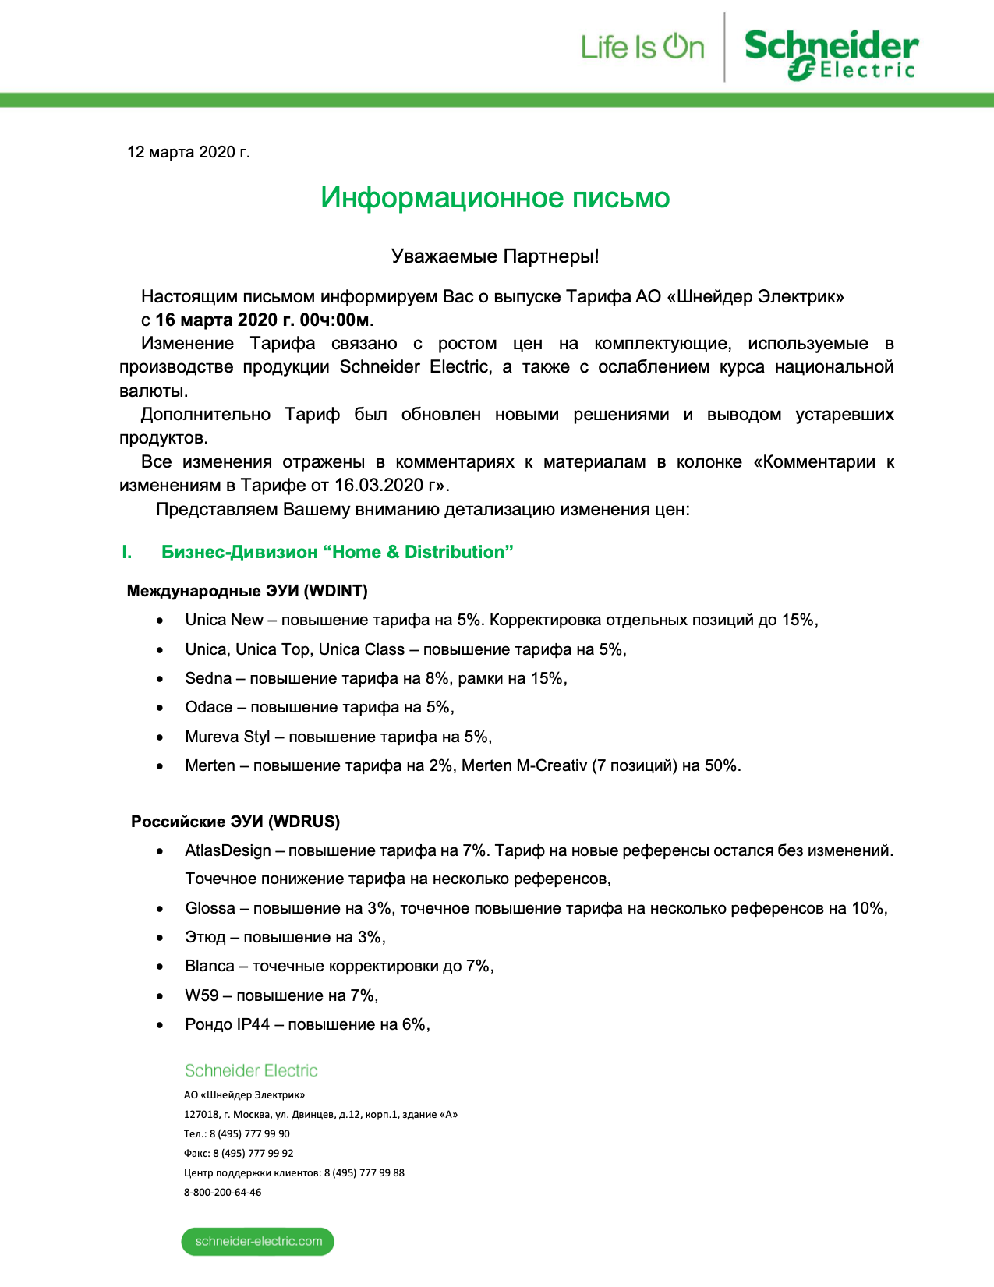
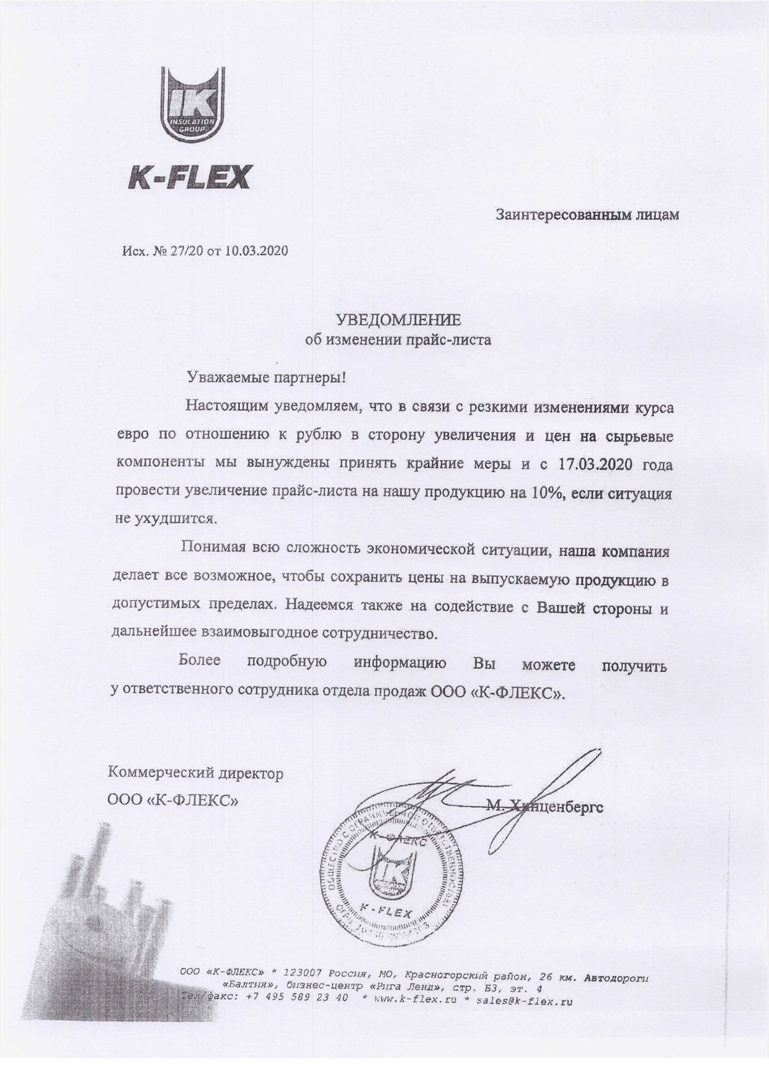
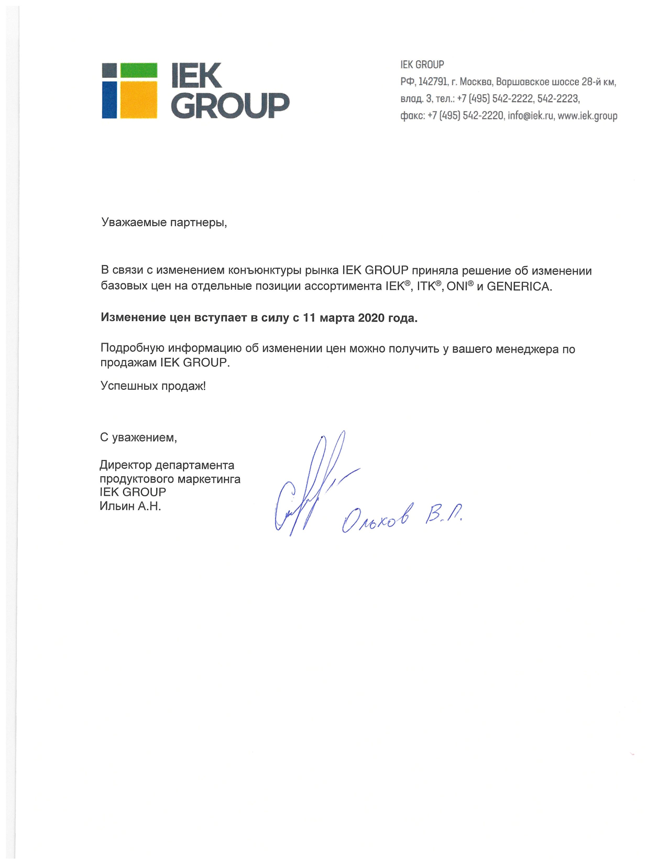
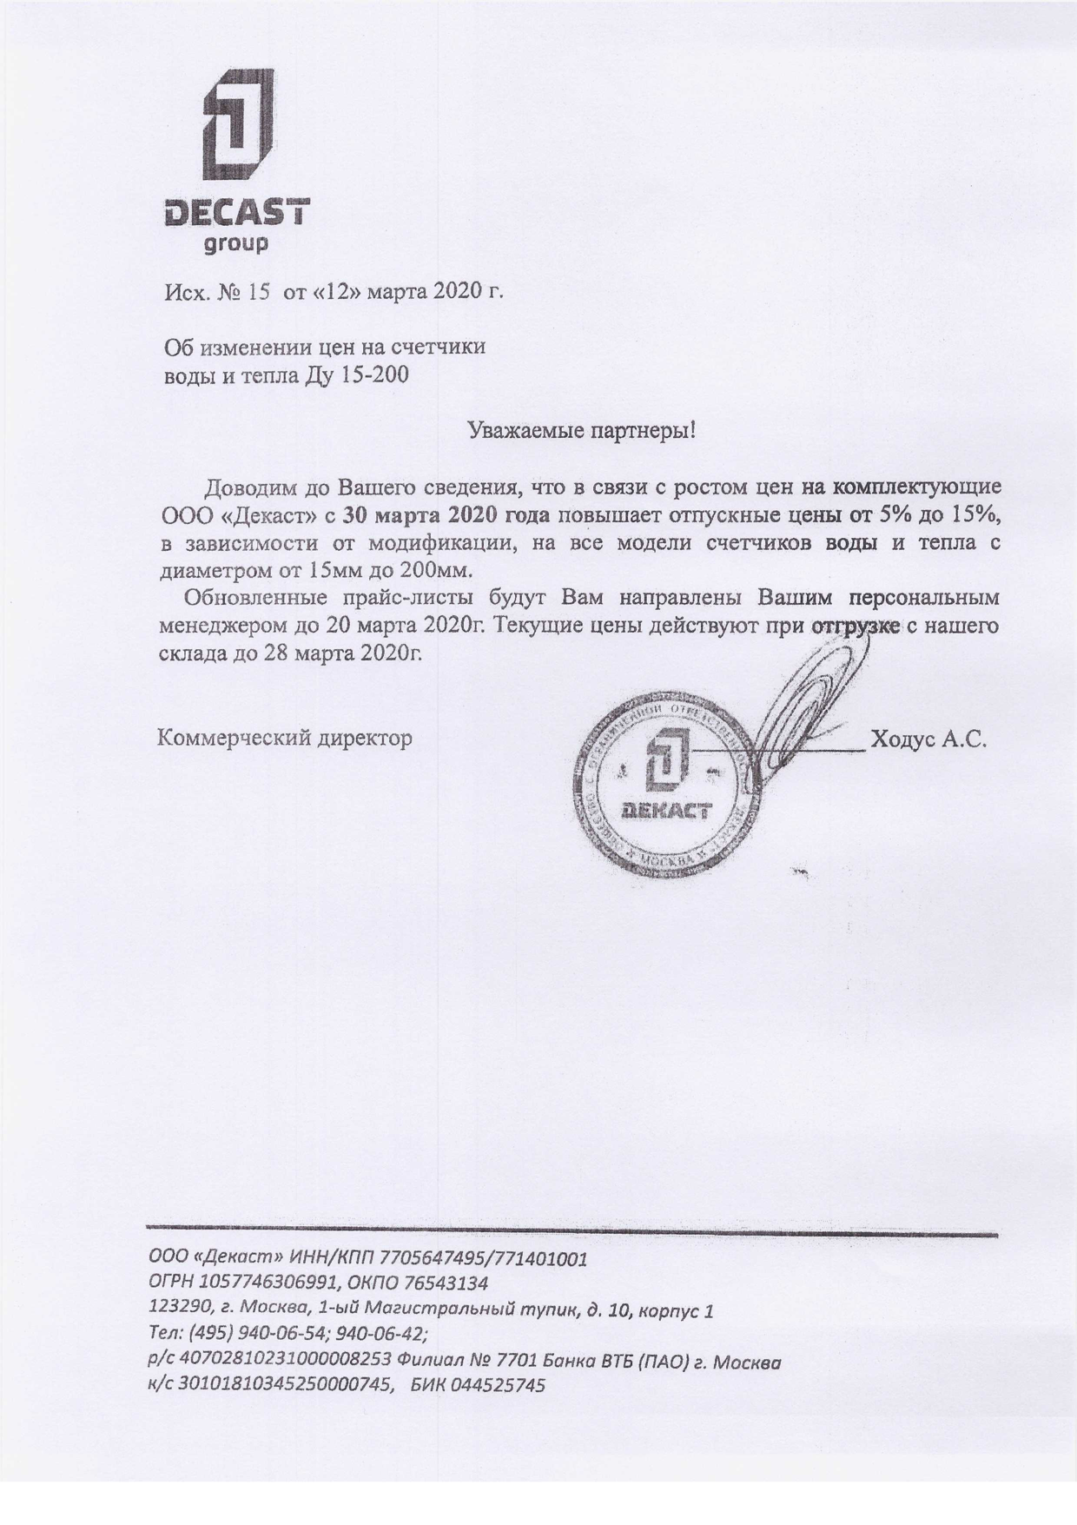
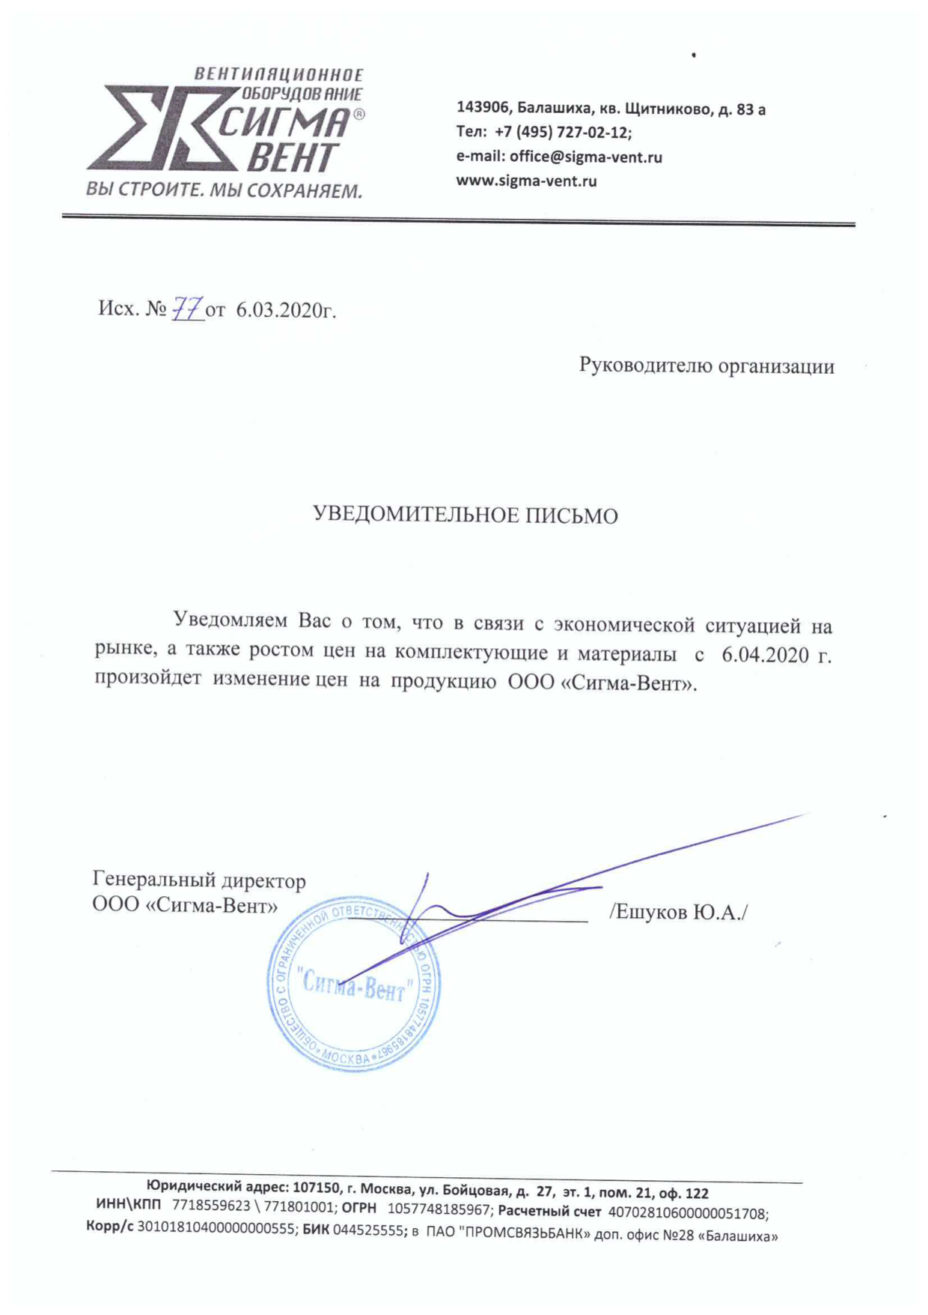
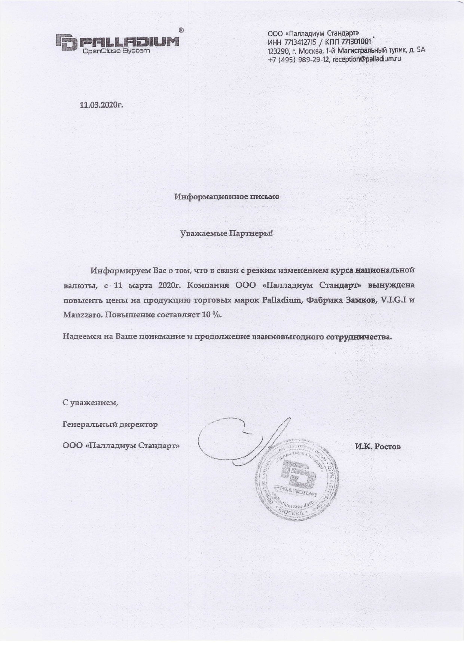
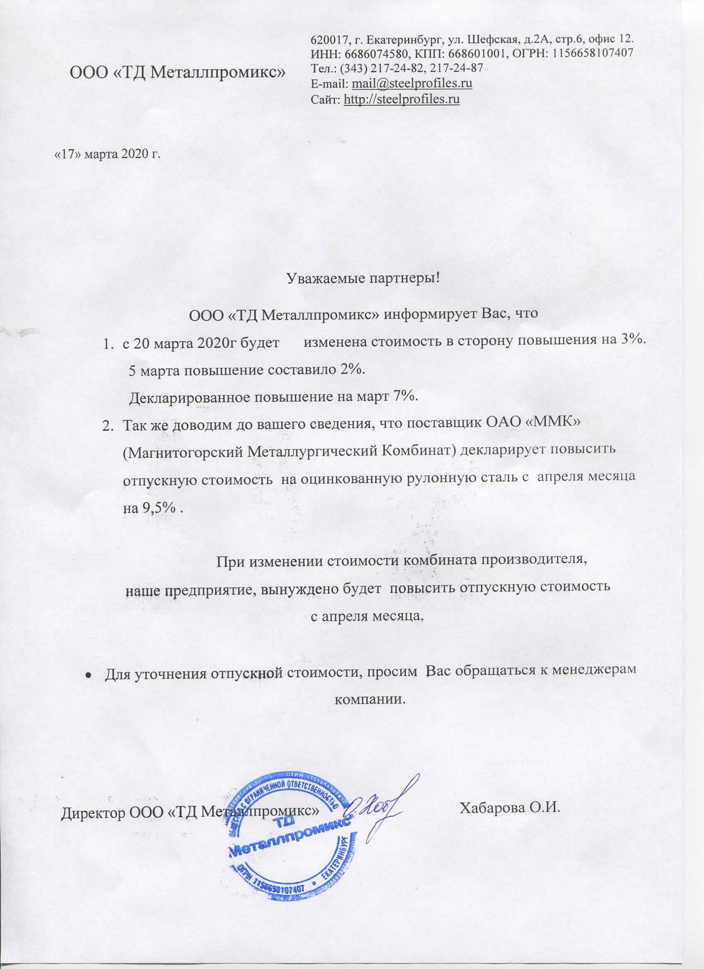
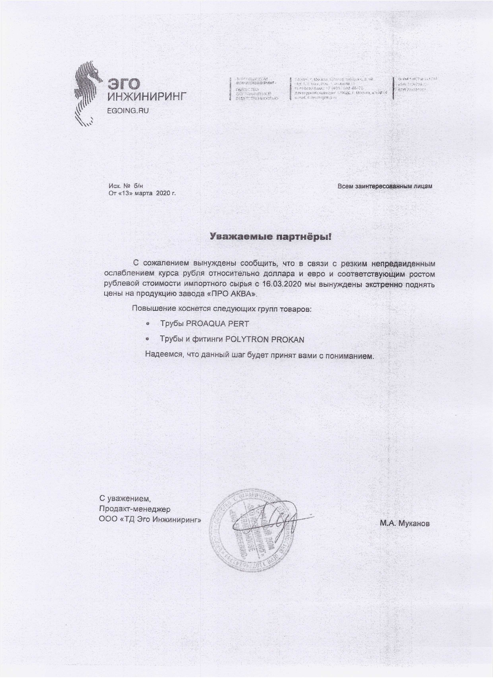
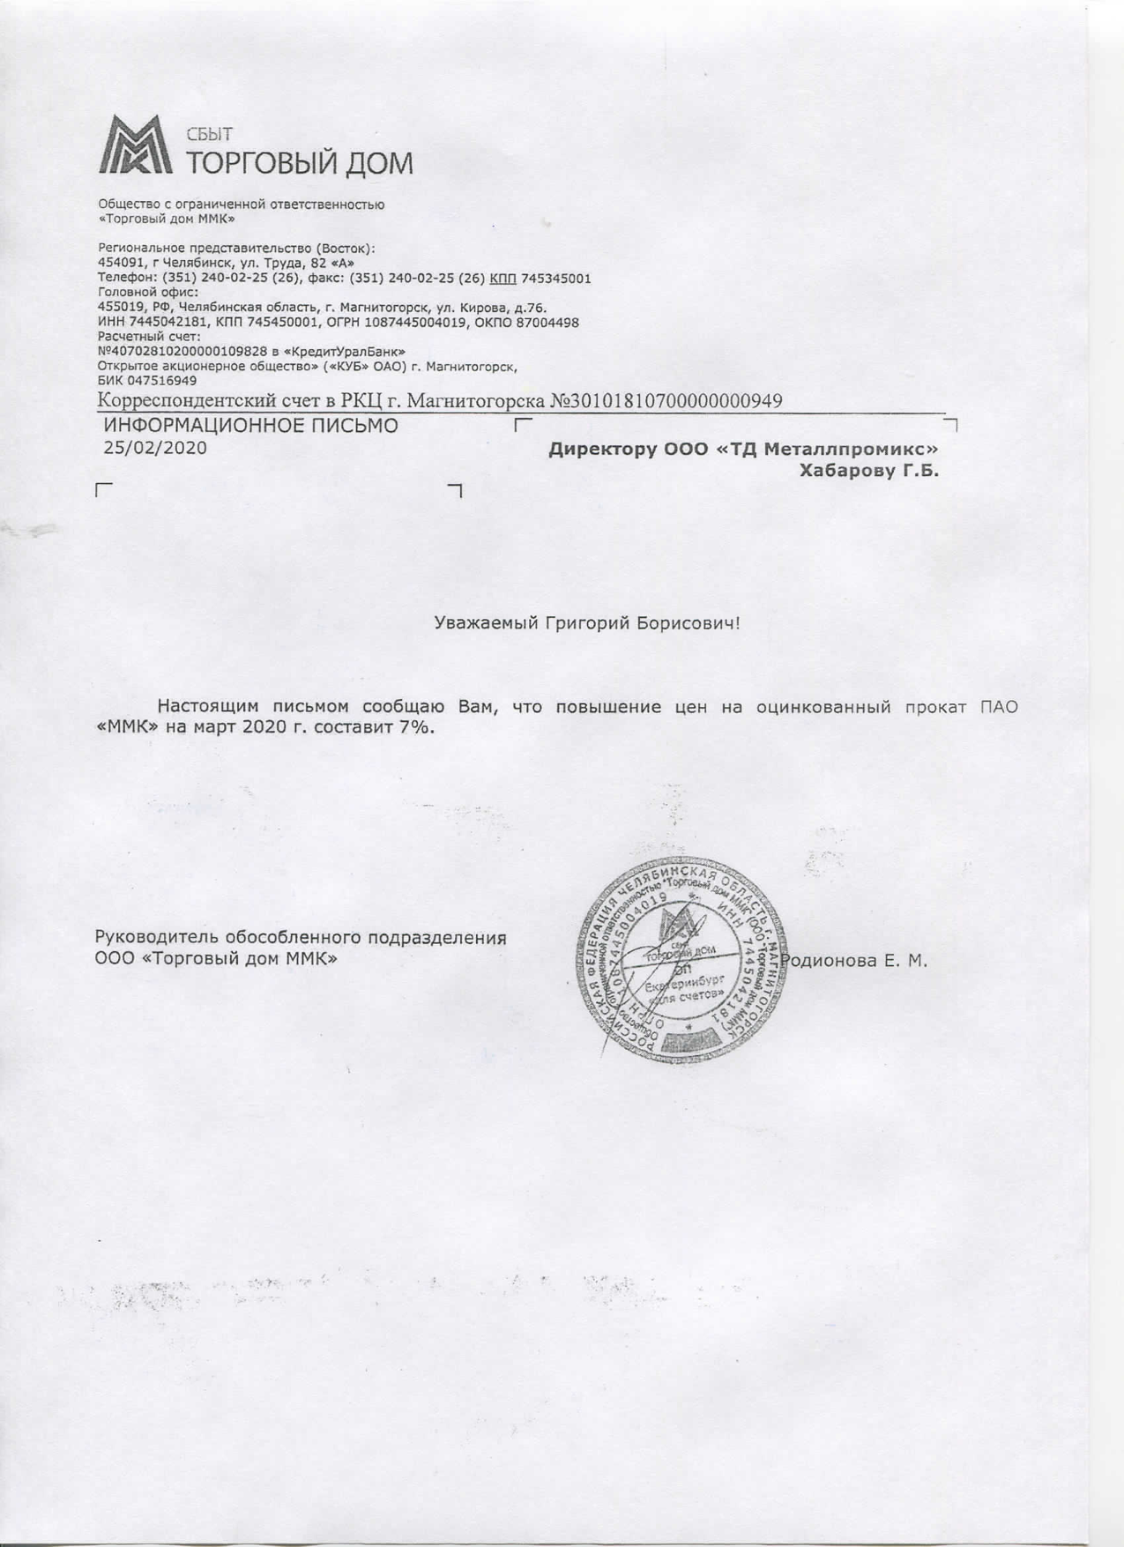
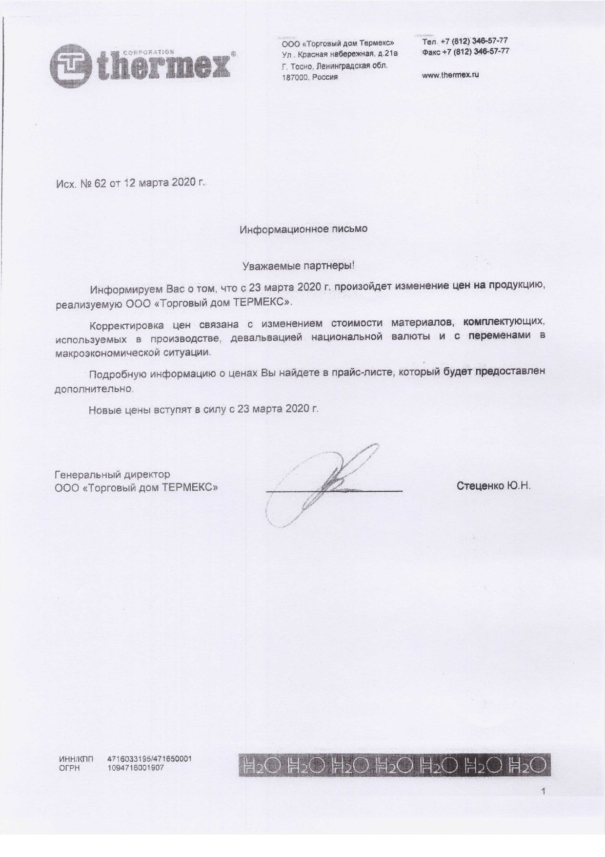
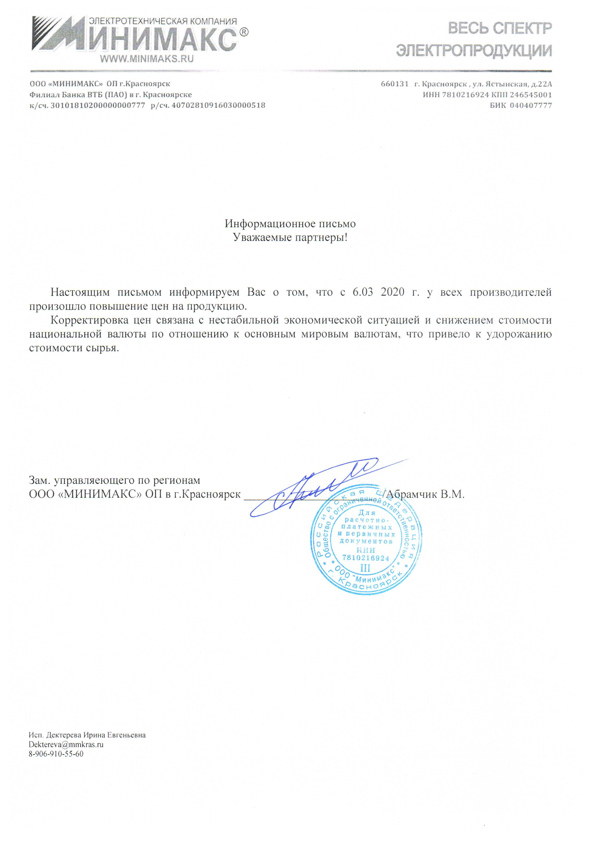
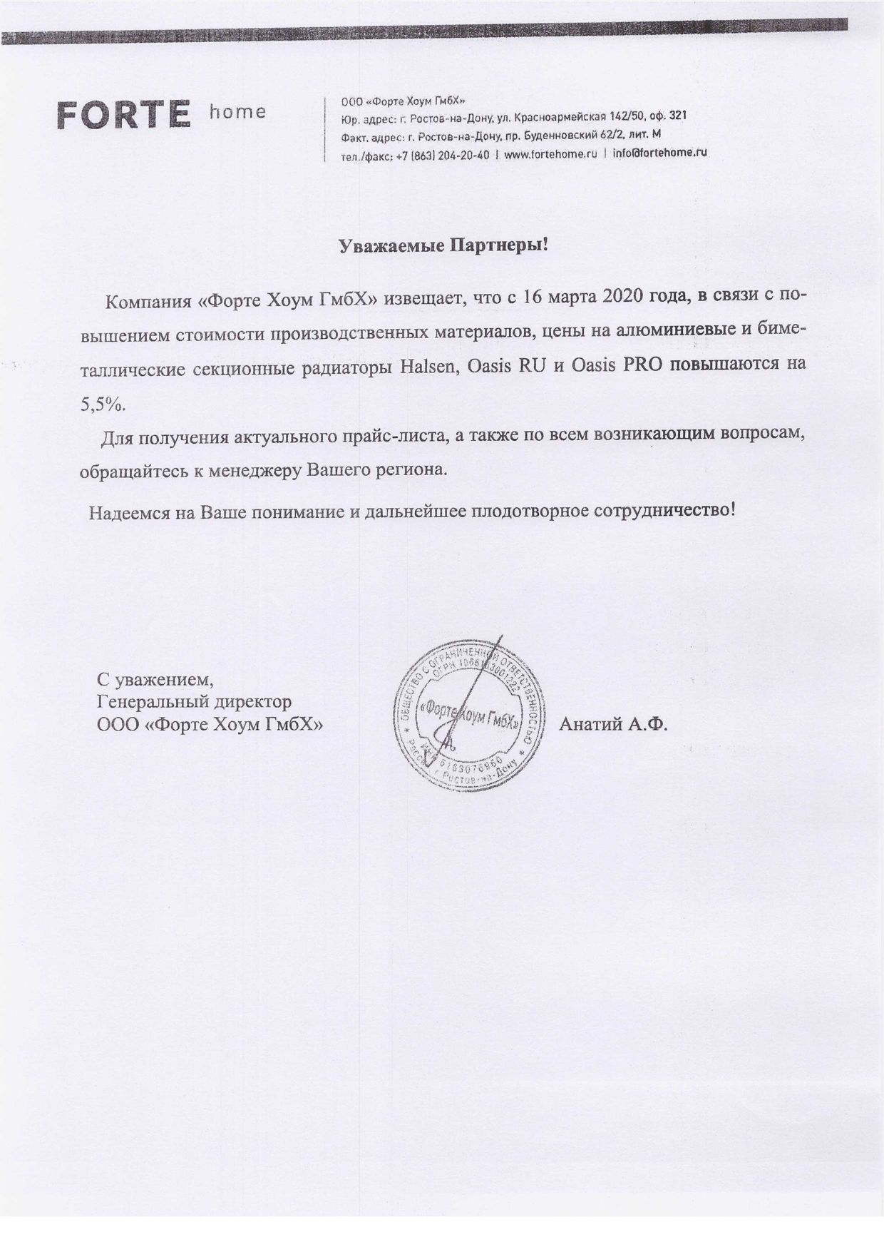
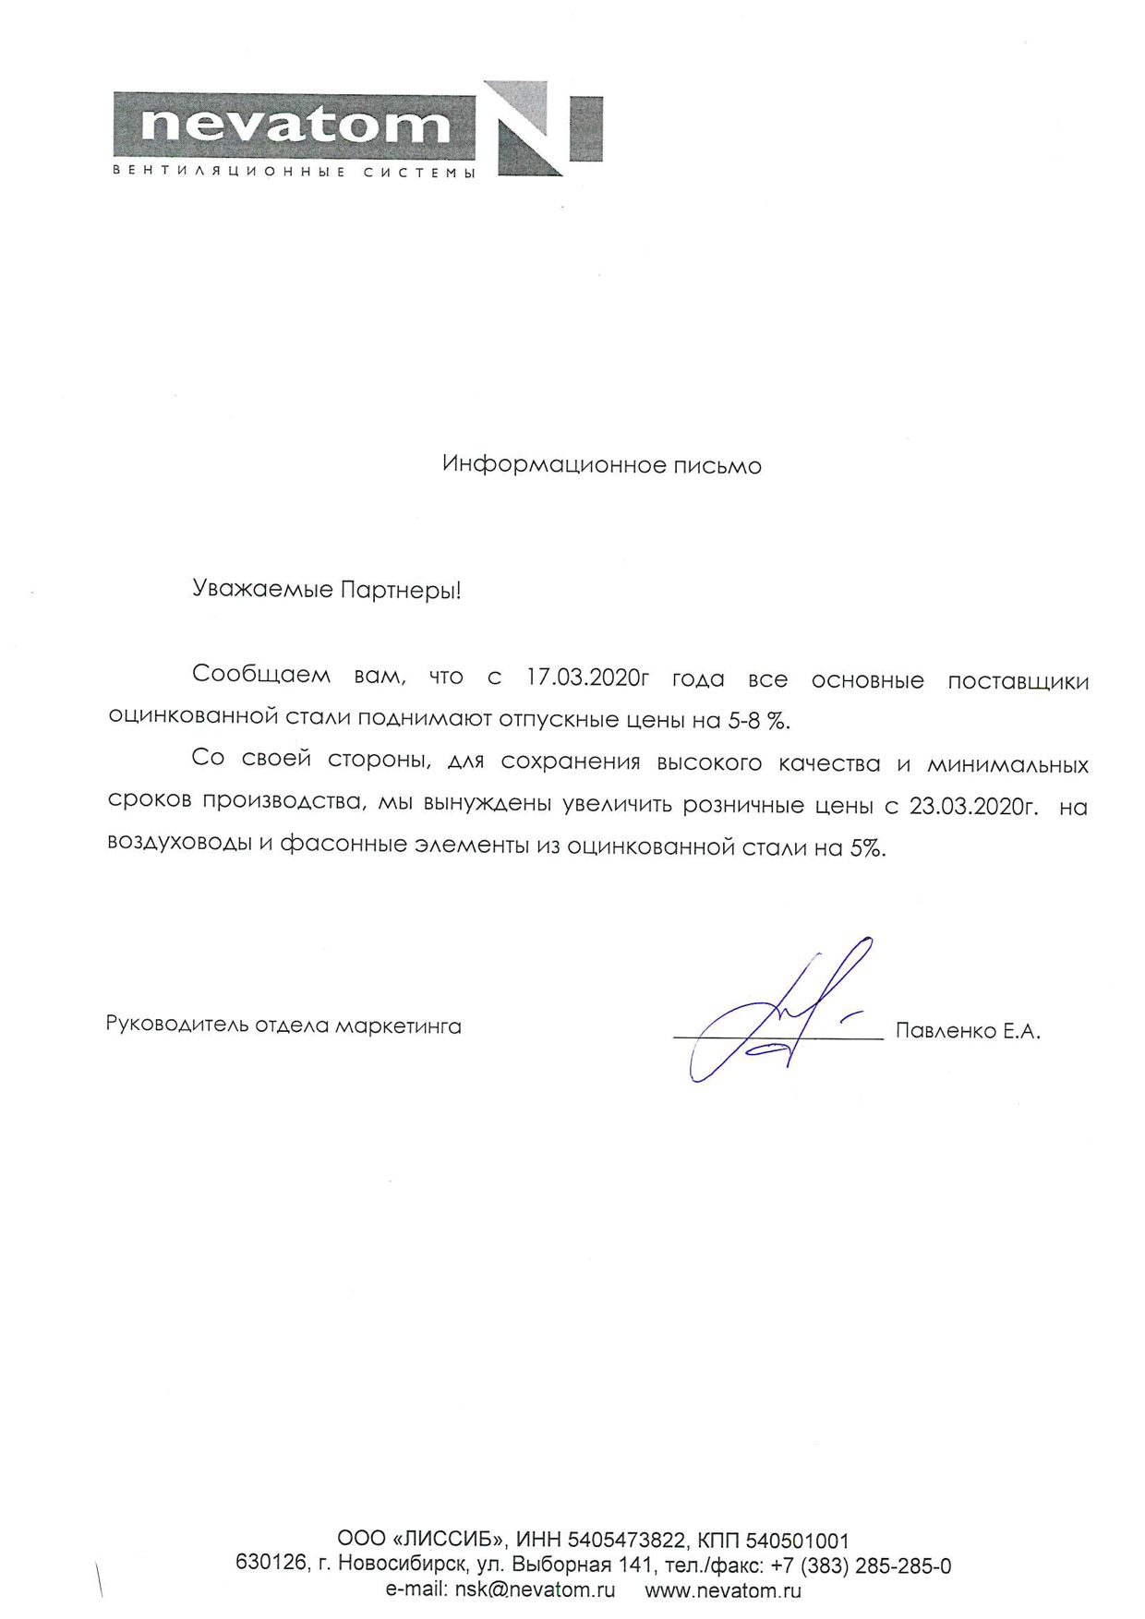
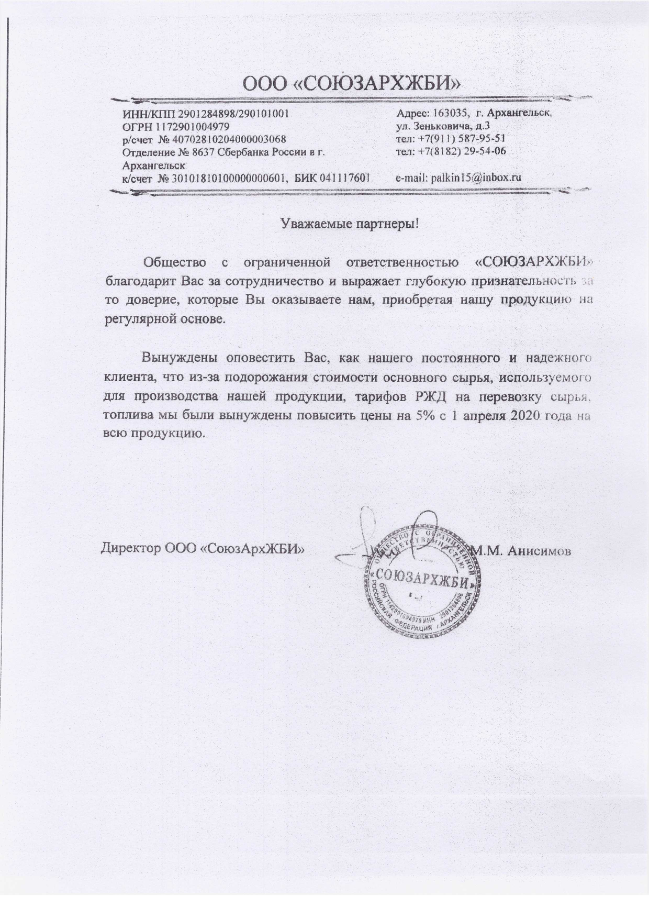
Рост стоимости на отдельные категории материалов в отдельных регионах Российской Федерации, %
Из некоторых регионов получены сообщения о том, что рост стоимости на материалы не превышает средних сезонных значений

Slide 11
Обмен информацией между строительными компаниями,
СРО, органами власти
2
Обеспечен сбор в одном месте федеральных и региональных новостей по теме противодействия распространению новой инфекции, мерам поддержки строительной отрасли, инициативам, экспертным оценкам. Всего за период работы Ситуационного центра было опубликовано 490 новости, из них 54 федеральные и 463 региональные.
Организован прием обращений через электронную форму обратной связи. За 2 недели в Ситуационный центр поступило более 100 писем и обращений от СРО, строительных организаций, профессиональных ассоциаций.
Собраны в одном разделе около 50 разъяснений органов власти и иных организаций (включая разъяснения НОСТРОЙ).
Проводятся вебинары об оперативном информировании строительных компаний и СРО о ситуации в строительной отрасли и лучших региональных практиках.

Slide 12
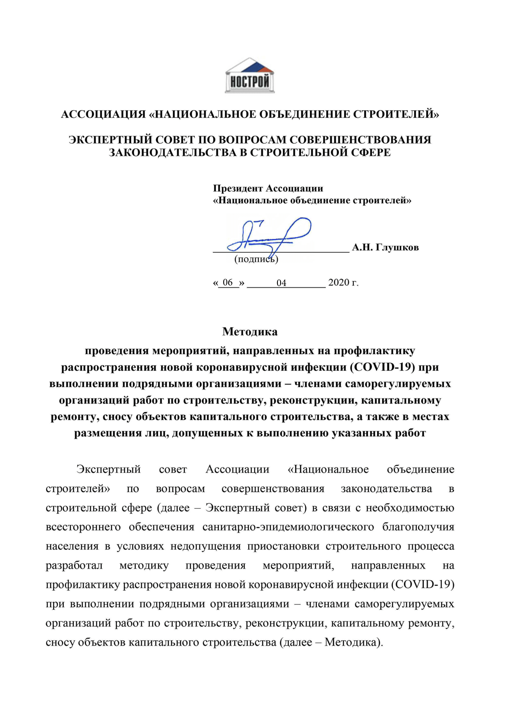
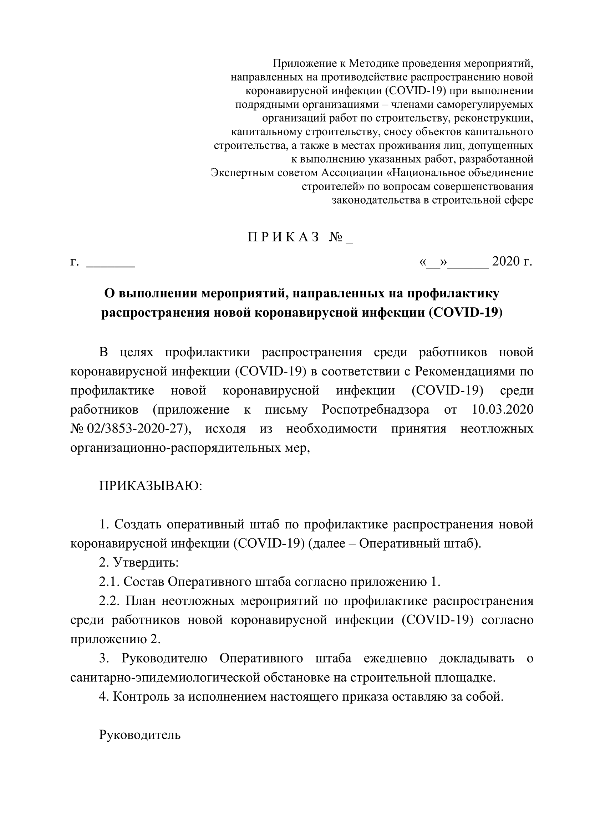
Рекомендации по мерам профилактики при выполнении строительных работ и организации размещения работников
В соответствии с пунктом 9 Поручения Правительства РФ от 31.03.2020 № МХ-П16-2499кв Экспертный Совет НОСТРОЙ разработал и утвердил Методические рекомендации и типовой приказ для строительных организаций о мероприятиях по профилактике COVID-19 при выполнении строительных работ и организации размещения работников.

Slide 13
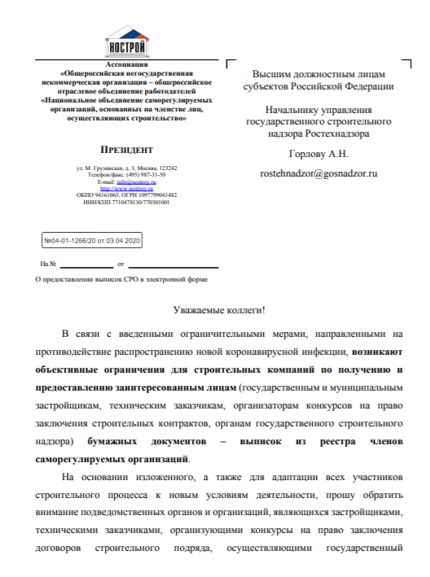
Рекомендации Саморегулируемым организациям
по организации дистанционной работы
НОСТРОЙ подготовлено и направлено в органы власти всех субъектов Российской Федерации, а также в Ростехнадзор (письмо от 03 апреля 2020 года №04-01-1266/20) разъяснение о возможности со стороны СРО выдачи электронных выписок для представления в органы власти, в надзорные органы и организаторам конкурсов на заключение новых договоров строительного подряда. НОСТРОЙ предоставил всем руководителям СРО усиленную квалифицированную электронную подпись, а также комплект программного обеспечения для подписания электронных документов и проверки действительности ЭЦП предоставленных документов.

Slide 14
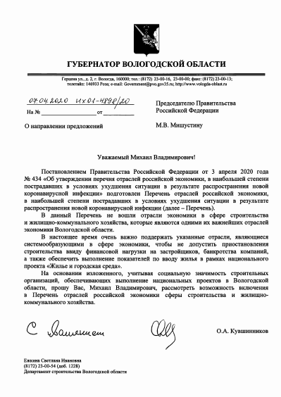
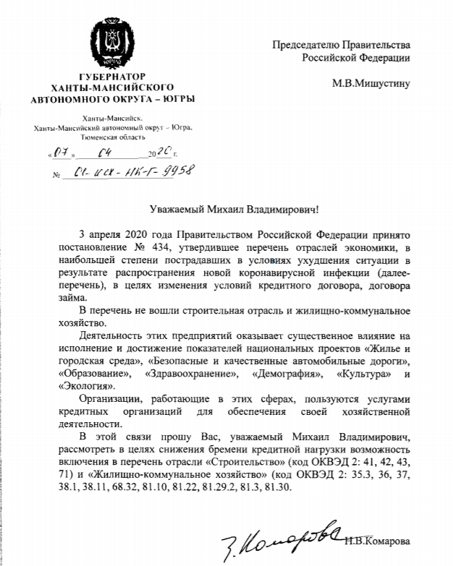
Формирование и продвижение предложений
по поддержке строительной отрасли
3
НОСТРОЙ обратился в Правительство Российской Федерации письмом от 30.03.2020, за №07-01/02-1202/20 о включении строительства в перечень отраслей, наиболее пострадавших в результате распространения новой коронавирусной инфекции. В последующем эта инициатива НОСТРОЙ была поддержана Губернатором Вологодской области и Губернатором Ханты-Мансийского автономного округа – Югры.
Указанная мера позволит строительным компаниями получить адресную поддержку, предусмотренную распоряжениями Правительства Российской Федерации.

Slide 15
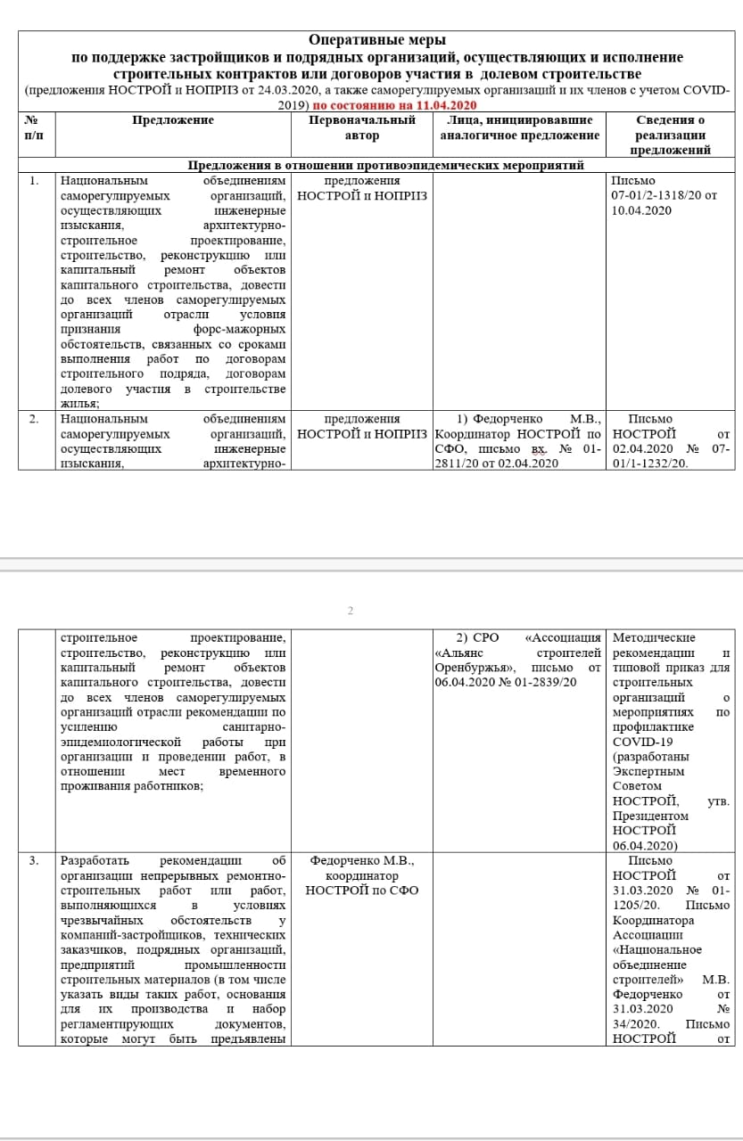
Формирование и продвижение предложений
по поддержке строительной отрасли
3
За две недели сформирован пакет инициатив по поддержке строительной отрасли. В него входят 84 предложения по мерам оперативной поддержки подрядчиков и застройщиков, а также 51 мероприятие по мерам долгосрочной поддержки. Таблицы ежедневно обновляются с учетом поступающих предложений и реализованных инициатив.

Slide 16
Ключевые разделы в мерах оперативной поддержки
Предложение в отношении противоэпидемических мероприятий (5/4)
Предложения по поддержке строительных компаний – подрядчиков (18/8)
Предложения по вопросам налогообложения и бюджетных отчислений (12/7)
Предложения по земельным вопросам (4/1)
Предложение по вопросам кредитования и банковского обслуживания (9/5)
Предложения по снижению административных барьеров, вопросам технологического присоединения к инженерным сетям и коммунальных услуг (11/2)
Предложения по поддержке строительных компаний – застройщиков (13/7)
Предложения по совершенствованию ценообразования в строительстве (12/4)
Всего в перечне оперативных мер – 84 предложения. Из них по 38 предложениям или оформлена инициатива, или реализовано решение.

Slide 17
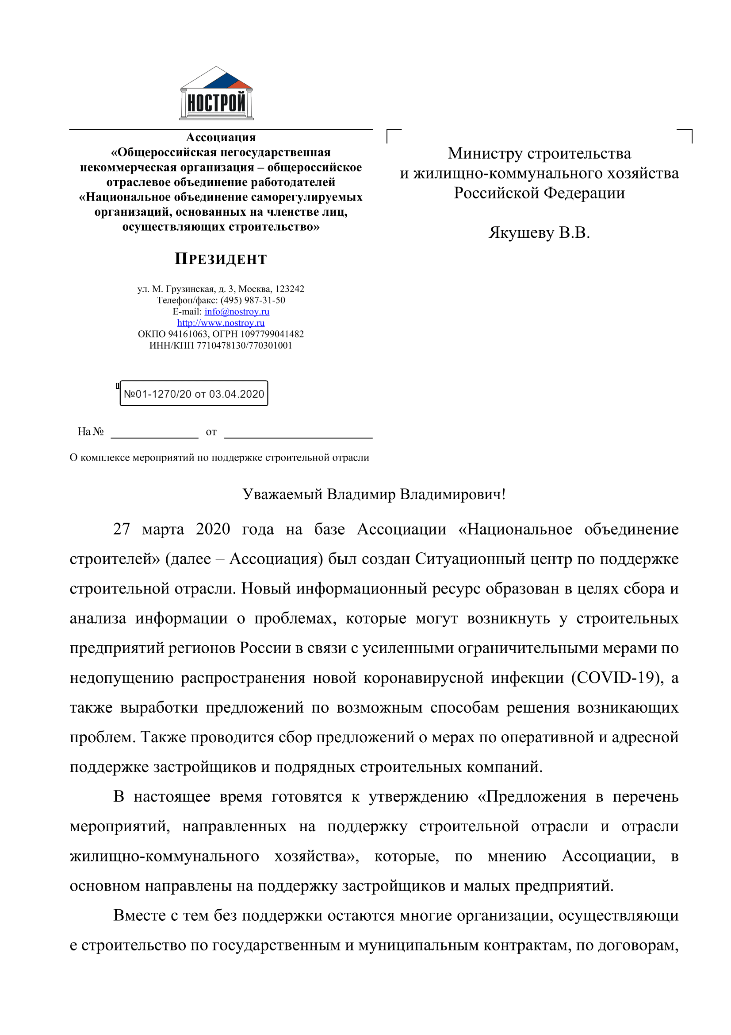
Первоочередные меры для включения в пакет антикризисных мер
Предложения НОСТРОЙ
письмо от 03.04.2020 № 01-1270/20
50% субсидирование процентных ставок по кредитам подрядных организаций
Предоставление рассрочки, реструктуризации по существующим кредитам на строительство, мораторий на выплату кредитов на 6 месяцев;
Предоставление строительным компаниям (подрядным организациям, застройщикам и техническим заказчикам) налоговые каникулы по НДС и налогу на прибыль до конца 2021 года;
Снижение ставки по страховым взносам, в том числе до нуля на время карантинных мероприятий;
Проведение индексации стоимости строительных контрактов в связи с резким снижением курса национальной валюты и ростом стоимости строительных материалов;
Исключение судебных претензий к подрядным организациям при срыве сроков ввода объектов по государственным (муниципальным) контрактам;
Установление обязательного досудебного порядка урегулирования споров по недостаткам, предусматривающее первоочередное предъявление застройщику требования об устранении недостатков;
Установление возможности использования средств компенсационных фондов СРО для поддержки членов СРО;
Отменить требование о банковской гарантии для подрядных организаций по госконтрактам стоимостью менее 10 млн. руб.

Slide 18
Предложения по ценообразованию в строительстве
Предложения НОСТРОЙ
письмо от 03.04.2020 № 02-1273/20
Приостановление введения в действие Федеральной сметно-нормативной базы 2020;
Раскрытие ресурсно-технологических моделей, на основании которых утверждены сметные нормативы ФСНБ 2020;
Осуществление расчетов индексов изменения сметной стоимости строительства помесячно до кона 2020 года;
Предоставление возможности отказа от базисно-индексного метода при формировании сметной стоимости при определении стоимостных величин;
Запрет налоговым органам при осуществлении проверок строительных компаний по коммерческим объектам использовать для сравнения и экспертизы государственные нормативы;
Разработка методики ценообразования при проведении капитального и текущего ремонта МКД;
Ограничение экспорта изделий из металла через повышение экспортных пошлин

Slide 19




123242 Российская Федерация, Москва, ул. Малая Грузинская, д. 3
Тел./факс
+7 (495) 987-31-50
+7 (495) 987-31-49
http://nostroy.ru/nostroy/situation_center/
E-mail:
info@nostroy.ru
www.nostroy.ru

